Slide 1
Análise de sentimento em resenhas em português com BERTimbau
Processamento de Linguagem Natural
Fine-tuning de um BERT pré-treinado em português para classificar resenhas como positivas ou negativas
Mariana Costa de Mello, Michelle de Salles Silva e Stephan Lucca Melo dos Santos
Professor: Leonardo de Lellis Rossi · Fatec Jundiaí · novembro de 2026
Notes:
Apresentar o grupo e o tema. Em uma frase: pegamos um modelo de linguagem já treinado em português, o BERTimbau, e o ajustamos para dizer se uma resenha é positiva ou negativa.

Slide 2
O problema
Dada uma resenha escrita em português, o modelo deve dizer se ela é positiva ou negativa.
Entrada
Saída
Dificuldades
Texto livre e informal: resenhas de filmes, aplicativos, jogos e produtos
Um rótulo (positivo ou negativo) e a probabilidade de a resenha ser positiva
Textos curtos, gírias e erros de digitação, e 4 em cada 5 resenhas são positivas
Análise de sentimento com BERTimbau
2
Notes:
É uma tarefa de classificação binária de texto. O que torna difícil: linguagem informal da internet e o forte desbalanceamento entre as classes, que vamos ver no próximo slide.

Slide 3
Ponto de partida: o notebook da aula
Mesma estrutura do 05_BERT.ipynb (BERT no IMDB): laço de treino próprio, acúmulo de gradiente e overfit em um batch
 | Aula (05_BERT) | Este trabalho
Dados | IMDB, inglês, 50% positivos | Resenhas em português, ~81% positivas
Modelo | bert-base-uncased | BERTimbau (bert-base-portuguese-cased)
Comprimento | 512 tokens | 144 tokens (percentil 95)
Treino | lr 1e-4, batch 10 × 2, 5 épocas | lr 3e-5, batch 16 × 2, 3 épocas
Melhor modelo | maior acurácia na validação | maior F1 macro na validação
Avaliação | acurácia no teste | + F1, limiar, baselines, IC, McNemar, erros
Resultado | 92,8% de acurácia (IMDB) | 92,7% de acurácia, F1 macro 0,873
Análise de sentimento com BERTimbau
3
Notes:
O trabalho parte do notebook 05_BERT da aula. As classes de Dataset e de modelo e as funções de treino (forward_batch, train_epoch, evaluate) são as mesmas, adaptadas para o BERTimbau. As mudanças principais vêm do dado: português e classes desbalanceadas, o que pediu outra métrica para escolher o modelo e uma avaliação mais cuidadosa.

Slide 4
Os dados
jvanz/portuguese_sentiment_analysis (Hugging Face)
1,79 milhão
Distribuição das classes no treino
de resenhas no treino original
20 mil · 5 mil · 5 mil
Positivo 16.302 (81,5%)
Negativo 3.698 (18,5%)
amostra usada para treino, validação e teste
Um modelo que respondesse sempre “positivo” já acertaria cerca de 82% no teste. A acurácia sozinha engana.
Limpeza: textos vazios e duplicados removidos, e nenhum texto do treino aparece na validação ou no teste
Análise de sentimento com BERTimbau
4
Notes:
O dataset junta resenhas de várias fontes. Como é enorme, sorteamos uma amostra de cada divisão original. O cuidado principal foi evitar vazamento: nenhum texto do treino aparece na validação ou no teste. A proporção de positivos é parecida nos três conjuntos (cerca de 81%).

Slide 5
Como são os textos
22
138
1.189
Exemplos do treino
tokens (mediana)
percentil 95
máximo
“Extremamente apelativo.”
negativo
max_length = 144 tokens
O percentil 95 arredondado para múltiplo de 16. Só os 5% de textos mais longos são cortados.
“Testei vários apps gratuitos, mas esse foi o único que atendeu minhas necessidades…”
positivo
“Não lembro mais :s”
positivo (rótulo duvidoso)
Análise de sentimento com BERTimbau
5
Notes:
A maioria das resenhas é curta. Medimos o tamanho em tokens numa amostra de 2 mil textos do treino e escolhemos o max_length pelo percentil 95, em vez de chutar. O último exemplo já mostra um problema que volta na análise de erros: alguns rótulos do dataset não batem com o texto.

Slide 6

O modelo: BertClassifier com BERTimbau
A mesma classe da aula, trocando o BERT em inglês pelo BERTimbau, pré-treinado em português do Brasil
1. Resenha
2. BERTimbau
3. pooler_output
4. Classificador
Tokenizada com padding até 144 tokens
BertModel, 12 camadas Transformer
Vetor de 768 dimensões que resume a frase
Dropout 0,1 + Linear (768 → 2)
Só a camada linear começa do zero. O BERTimbau já sabe português e é ajustado junto: isso é o fine-tuning.
Análise de sentimento com BERTimbau
6
Notes:
A arquitetura é a da aula: BertModel, pega o pooler_output, aplica dropout e uma camada linear com duas saídas. A única troca é o checkpoint: neuralmind/bert-base-portuguese-cased no lugar de bert-base-uncased. Como é cased, maiúsculas e minúsculas são mantidas.

Slide 7
Como treinamos
Hiperparâmetro | Valor
Taxa de aprendizado | 3 × 10⁻⁵
Batch efetivo | 32 (16 × 2)
Épocas | 3
Warmup | 10% dos passos
Weight decay | 0,01
Comprimento máximo | 144 tokens
Passos do otimizador | 1.875
Laço de treino da aula
Mesmas funções: forward_batch, train_epoch e evaluate
Acúmulo de gradiente: 2 mini-batches de 16 por atualização
AdamW, warmup linear e clipping do gradiente em norma 1
Novo: melhor época escolhida pelo F1 macro da validação
O teste fica isolado até o fim
Análise de sentimento com BERTimbau
7
Notes:
O laço é o mesmo da aula. Diminuímos a taxa de aprendizado de 1e-4 para 3e-5, valor mais comum para fine-tuning de BERT, e usamos 3 épocas. Como as resenhas são curtas, cabem batches de 16 com 144 tokens. A diferença é a métrica que escolhe a melhor época: F1 macro em vez de acurácia, por causa do desbalanceamento.

Slide 8
Verificação: overfit em um batch
Antes do treino completo, treinamos 50 passos em um único batch de 5 resenhas (lr 1e-4). Se o laço estiver certo, o modelo decora esse batch.
Aula (IMDB)
Este trabalho (BERTimbau)
0,26 → 0,0001
0,18 → 0,0000
loss do passo 5 ao passo 50, acurácia 1,00
loss do passo 5 ao passo 50, acurácia 1,00
Já no passo 10 a loss é 0,0065: o modelo e o laço de treino conseguem aprender.
Análise de sentimento com BERTimbau
8
Notes:
É um teste de sanidade pedido na aula. Se o modelo não conseguir nem decorar 5 exemplos, há algum erro no laço, no modelo ou nos dados. Com o BERTimbau a loss caiu ainda mais rápido que na aula: 0,18 no passo 5, 0,0065 no passo 10 e praticamente zero no passo 50, sempre com acurácia 1,00.

Slide 9
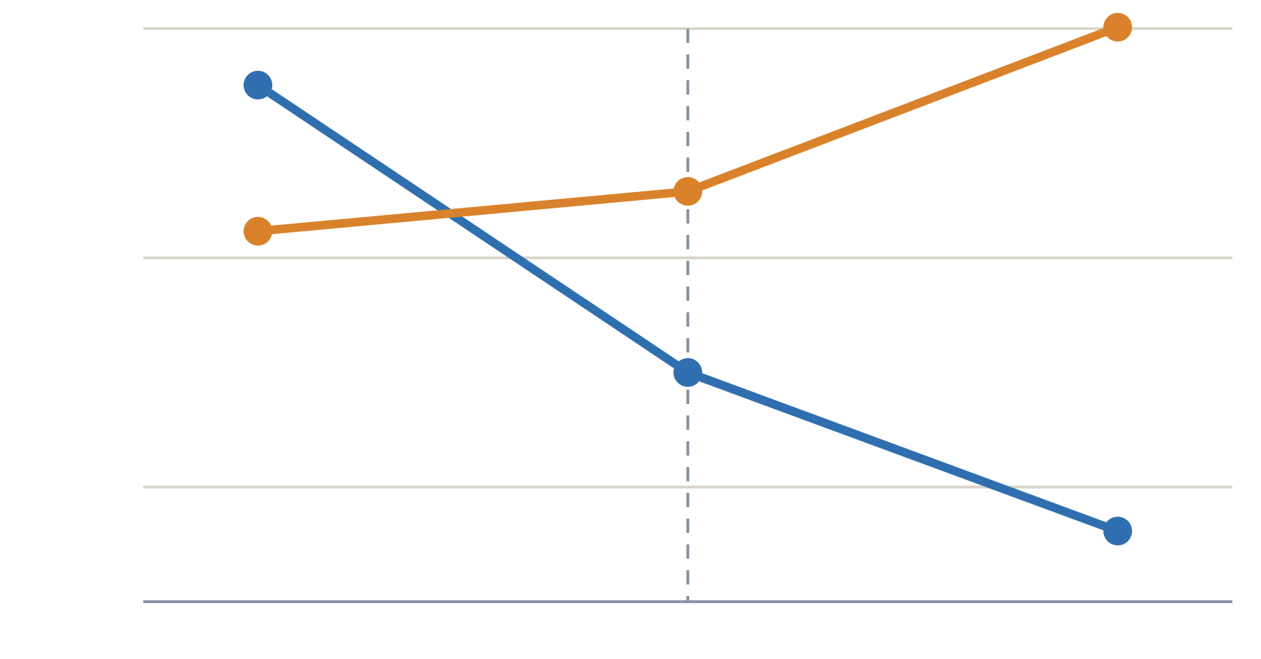
Curvas de treino
0,30
— loss de treino
— loss de validação
Época | Loss treino | Loss val. | F1 val.
1 | 0,275 | 0,212 | 0,863
2 (salvo) | 0,150 | 0,229 | 0,871
3 | 0,081 | 0,301 | 0,866
0,20
0,10
A loss de validação sobe a partir da época 2: o modelo começa a decorar o treino. Guardamos a época 2, a de maior F1 macro.
modelo salvo
Época 1
Época 2
Época 3
Treino completo: 29,3 min em uma Tesla T4
Análise de sentimento com BERTimbau
9
Notes:
Na época 3 a acurácia de treino chega a 97,4%, mas a loss de validação sobe de 0,229 para 0,301 e o F1 de validação cai de 0,871 para 0,866. É o sinal de overfitting, o mesmo padrão visto na aula. Como o modelo é salvo pela melhor época, o final é o da época 2.

Slide 10
Resultado no teste: 5 mil resenhas que o modelo nunca viu
92,7%
0,873
de acurácia (IC95% 91,9–93,4%)
de F1 macro (IC95% 0,861–0,885)
Limiar de decisão ajustado na validação para 0,62 (com 0,50, o F1 macro seria 0,871)
Notes:
Este é o número principal. O F1 macro dá o mesmo peso às duas classes, então cai se o modelo for ruim nas negativas, mesmo com a acurácia alta. Os intervalos de confiança vêm de 1.000 reamostragens do teste. O ajuste do limiar ajudou pouco aqui: o F1 foi de 0,871 para 0,873.

Slide 11
Comparação com baselines
F1 macro no teste, com a acurácia ao lado
Sempre “positivo”
0,450 · acurácia 81,7%
TF-IDF + regressão logística
0,756 · 88,3%
TF-IDF balanceado
0,808 · 87,5%
BERTimbau
0,873 · 92,7%
Sobre o melhor TF-IDF, o BERTimbau ganha 0,065 de F1 macro (IC95% 0,052–0,078). Ele acertou 387 exemplos que o TF-IDF errou, contra 129 no sentido oposto (McNemar, p ≈ 6 × 10⁻³¹).
“TF-IDF balanceado”: regressão logística com class_weight='balanced'.
11
Notes:
Responder sempre positivo dá quase 82% de acurácia, mas F1 macro de 0,45. O TF-IDF balanceado é o baseline mais forte: dando mais peso às negativas, ele chega a 0,808 de F1 macro e até recupera mais negativas que o BERTimbau (recall de 77,3% contra 75,4%), mas erra muito mais positivas. No geral o BERTimbau é melhor, e a diferença é estatisticamente significativa.

Slide 12
Desempenho por classe
Previsto negativo
Previsto positivo
Positivas (4.087)
688
225
precisão 94,6% · recall 96,6% · F1 0,956
Real negativo
acertos
erros
Negativas (913)
140
3.947
precisão 83,1% · recall 75,4% · F1 0,790
Real positivo
erros
acertos
Cerca de 1 em cada 4 negativas (225 de 913) ainda passa como positiva.
Análise de sentimento com BERTimbau
12
Notes:
Matriz de confusão com o limiar ajustado. No notebook ela sai no resumo final como [[VN, FP], [FN, VP]]: a primeira linha é das negativas reais, a segunda das positivas reais. O ponto fraco esperado são as negativas, por serem a classe minoritária.

Slide 13
Onde o modelo erra
365 erros em 5.000 resenhas (7,3%): 225 negativas previstas como positivas e 140 o contrário. Os 10 erros mais confiantes são todos elogios marcados como negativos no dataset.
“Muito bom interessante”
“Ótimas”
“otimo… O que não gostei: nada a reclamar”
rótulo no dataset: negativo
rótulo no dataset: negativo
rótulo no dataset: negativo
Parte do erro é do dataset, não do modelo
Outros exemplos com confiança 1,00: “foi bom muito bom”, “filme lindo”, “ótima qualidade”. Uma amostra de 50 erros foi separada para anotação manual.
Análise de sentimento com BERTimbau
13
Notes:
Os três exemplos são do conjunto de teste e estão marcados como negativos no dataset, mas são elogios. Isso é comum quando a polaridade vem da nota em estrelas, e não de uma leitura do texto. O notebook já separou 50 erros sorteados para anotação manual, que vai medir quanto do erro é ruído de rótulo e quanto é erro de verdade do modelo.

Slide 14
Testando com frases novas
Frase | Previsão | P(positivo)
Produto excelente, chegou antes do prazo e superou minhas expectativas. | positivo | 0,998
Péssimo, parou de funcionar na primeira semana e ninguém resolve. | negativo | 0,013
Não recomendo, perda de dinheiro. | negativo | 0,027
O filme é lindo, mas o final deixa a desejar. (misto) | positivo | 0,951
Não é ruim, mas também não é nada demais. (negação) | negativo | 0,101
Nossa, que maravilha, travou de novo bem na hora que eu mais precisava. (ironia) | positivo | 0,996
Acertou a negação, mas caiu na ironia: “que maravilha, travou de novo” saiu positiva com 0,996. Na frase mista, escolheu positivo com 0,951.
Análise de sentimento com BERTimbau
14
Notes:
Se der tempo, rodar essa célula ao vivo no Colab com frases sugeridas pela turma. As três últimas foram escolhidas de propósito: sentimento misto, negação e ironia. O modelo acertou a negação (0,10), mas foi enganado pela ironia, porque olha as palavras positivas ("maravilha") sem perceber o sarcasmo.

Slide 15
Limitações e próximos passos
Limitações
Próximos passos
Classes desbalanceadas: as negativas são o ponto fraco
Um único treino, com uma só semente
Rótulos ruidosos no dataset
Testado só com resenhas
Repetir o treino com outras sementes e medir a variação
Testar pesos de classe na função de perda
Comparar com o BERTimbau large
Avaliar em textos de outros domínios
Análise de sentimento com BERTimbau
15
Notes:
Os intervalos de confiança medem a incerteza que vem do conjunto de teste, não a do treino. Treinar de novo com outra semente também mudaria os números, então repetir o treino é o próximo passo natural.

Slide 16
Conclusões
1
O laço de treino da aula funcionou para o português trocando só o modelo e os dados: o BERTimbau chegou a 92,7% de acurácia e 0,873 de F1 macro, acima de todos os baselines.
2
Com 82% de positivas, a acurácia engana: o F1 macro e o recall das negativas mostram o ponto fraco.
3
Parte dos erros vem de rótulos ruidosos, o que limita o teto de qualquer modelo neste dataset.
Análise de sentimento com BERTimbau
16
Notes:
Fechar com as três ideias: a abordagem da aula se transfere bem para o português, a avaliação precisa olhar além da acurácia, e a qualidade dos rótulos importa tanto quanto o modelo.

Slide 17
Obrigado!
Perguntas?
Notebook: colab.research.google.com/drive/1I9OhuAFXgbJEoC7Ln_egjKZjfm5eTqVc
Mariana Costa de Mello, Michelle de Salles Silva e Stephan Lucca Melo dos Santos
Professor: Leonardo de Lellis Rossi · Fatec Jundiaí
mariana.mello@aluno.cps.sp.gov.br · lucca.melost@gmail.com · michelle.silva01@aluno.cps.sp.gov.br
Notes:
Abrir para perguntas. Perguntas prováveis: por que trocar a acurácia pelo F1 macro, por que não balancear as classes, quanto tempo o treino levou, e se o modelo funciona em tweets.

